Slide 1
Görüntü İşleme Teknikleri Ve Kümeleme Yöntemleri Kullanılarak Fındık Meyvesinin Tespit Ve Sınıflandırılması

Slide 2
Özet
Yapılan çalışmada, ortamda bulunan fındık meyvesinin gerçek zamanlı olarak tespit edilmesi, sınıflandırılması ve elde edilen sonuçları sunulmaktadır. Yapılan çalışmada, ortamda bulunan nesnelerin gerçek zamanlı olarak tespit edilmesi, sınıflandırılması ve elde edilen sonuçlar sunulmaktadır. Elde edilen veriler değerlendirilerek, fındıklar gerçek zamanlı olarak küçük (K1), orta (K2) ve büyük (K3) olmak üzere üç sınıfa ayrılmaktadır. Bu işlem ortalama tabanlı sınıflandırma ve K-means kümeleme yöntemleri kullanılarak gerçekleştirilmektedir. Küme merkezlerinin belirlenmesi ve sınıflandırma işlemi fındık meyvesi verilerinden elde edilen bilgi veri tabanı kullanılarak sağlanmaktadır. Çalışma ortamında bulunan fındık meyveleri, görüntü işleme teknikleri kullanılarak %100 başarımla tespit edilmektedir.

Slide 3
1. GİRİŞ
Görüntü işleme ve bilgisayarlı görme uygulamaları son yıllarda ciddi bir artış göstermektedir.
Görüntü işleme teknikleri kullanılarak yapılan çalışmalarda, ilk olarak kameradan görüntüler alınmaktadır. Alınan görüntüler üzerinde, görüntü ön işleme adımları uygulanmakta ve ilgilenilen nesnelere ait özellik çıkartımı gerçekleştirilmektedir.
Ortamda bulunan nesnelerin doğru bir şekilde tespit edilmesi, özellik çıkarımı aşaması için çok önemlidir.
Ayrıca tarım alanında, görüntü işleme tekniklerinin kullanılması ile yapılan çeşitli çalışmalarda şeftali ,elma ,buğday ,fındık ,kiraz ,ceviz, badem vb. meyveler sınıflandırılmakta ve özellikleri belirlenmektedir.

Slide 4
1.Giriş(devamı)
Bu özelliklerin belirlenmesinde sayısal görüntü analizi, sınıflama, kümeleme gibi yöntemler kullanılarak, araştırılan nesnelerin boyut, cins veya kalite bakımından sınıflandırılması gerçekleştirilmektedir.
K-means ve türevleri yaygın olarak kullanılmakta olan kümeleme algoritmalarıdır. K-means algoritması ile aynı türden nesneler farklı özelliklerine göre, benzer kümelere ayrılmaktadırlar . Görüntü işleme süreci ile özellikleri belirlenmiş olan nesneler, benzerlik veya benzemezlik oranlarına göre farklı sınıflarda kümelenmektedirler.
Sunum, çalışma ortamında bulunan nesnelerin tespit edilmesi, özelliklerinin belirlenmesi ve sınıflandırmasına yönelik üç aşamalı bir sistem önerilmektedir.
ilk aşamasında kameradan alınan görüntü üzerinde, görüntü ön işleme adımı uygulanmaktadır.
İkinci aşamada, ortamda bulunan nesneler tespit edilmekte ve nesnelere ait veriler bilgi veri tabanına aktarılmaktadır.
Son aşamada ise bilgi veri tabanı kullanılarak nesnelerin sınıflandırılması gerçekleştirilmektedir.

Slide 5
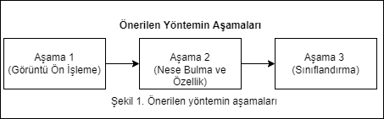
2. ÖNERİLEN YÖNTEM
Ortamda bulunan aynı nesnelerin tespit edilerek, sınıflandırılmasına yönelik yapılan çalışmada üç aşamalı bir yöntem önerilmektedir. Önerilen yönteme ait aşamalar Şekil 1’de sunulmaktadır.
Nesnelerin bulunduğu ortamdan alınan görüntü, aşama 1 adımında yer alan “Görüntü Ön İşleme” işlemine tabi tutulmaktadır. Aşama 2’de “Nesne Bulma ve Özellik Çıkarımı İşlemi” ile ortamdaki nesnelerin, boyut ve alan gibi özellikleri çıkartılmaktadır. Son aşamada ise, aşama 2’de elde edilen veriler kullanılarak her bir nesnenin sınıflandırılması gerçekleştirilmektedir.

Slide 6
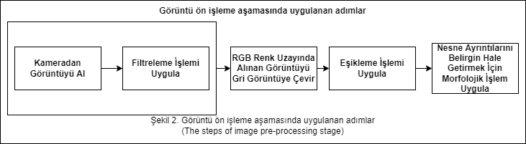
2.1. Görüntü ön işleme aşaması
Görüntü ön işleme aşamasında, kameradan alınan görüntü üzerinde sırasıyla filtreleme, resmin grileştirilmesi ve ikili resme çevrilmesi işlemleri uygulanmaktadır.
Bu işlemlerin gerçekleştirilmesinden sonra görüntü üzerinde yer alan ve ilgilenilen nesneler daha belirgin ve kolay işlenebilir hale getirilmektedir. Şekil 2’de görüntü ön işleme aşamasında uygulanan adımlar sunulmaktadır.

Slide 7

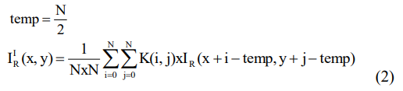

2.1. Görüntü ön işleme aşaması(filtreleme)
Filtre uygulama adımında, görüntü üzerinde yer alan tuz biber gürültülerinin giderilmesi ve resimde yer alan gereksiz ayrıntıların azaltılması sağlanmaktadır.
Çalışmada, 3x3 boyutlarında çekirdek matrisi kullanan, ortalama filtreleme yöntemi kullanılmaktadır.
Çalışmada ortalama filtre uygulaması için seçilen çekirdek matris, denklem 1’de sunulmaktadır.
K, NxN boyutlarında filtreleme için kullanılan çekirdek matrisini, IR , kameradan alınan renkli görüntüye ait matrisi, I^{I}_{R} , filtreleme sonunda oluşan yeni görüntü matrisini ifade etmektedir. Denklem 2’de her piksele ait yeni değerlerin hesaplanmasını gösteren formül sunulmaktadır.

Slide 8
2.1. Görüntü ön işleme aşaması(gri dönüşüm)
Filtreleme işleminden sonra renkli görüntünün, grileştirilmesi adımı gerçekleştirilmektedir. Grileştirme işlemine ait formül denklem 3’te sunulmaktadır.

Slide 9

2.1. Görüntü ön işleme aşaması(eşikleme)
Gri olarak elde edilen görüntü üzerinde, eşikleme işlemi uygulanarak sadece ilgili nesnelere ait yer alan bölümler kullanılmaktadır.
Eşikleme işleminde kullanılan en küçük (min) ve en büyük değerler (max) deneysel çalışmalar sonucunda belirlenmektedir.
Gri görüntü içerisinde yer alan piksel değerleri min ve max değerleri arasında bulunup bulunmadığı karşılaştırılarak, ikili görüntü için yeni değer ataması gerçekleştirilmektedir.
Denklem 4’te ikili görüntü oluşturma işlemine ait formül sunulmaktadır.

Slide 10


2.1. Görüntü ön işleme aşaması (nesne ayrıntılarını belirgin yapma )
Elde edilen ikili görüntü üzerinde yer alan gürültüleri silmek amacıyla morfolojik işlem uygulanmaktadır.
Önerilen çalışmada, ikili görüntü üzerinde, aşındırma (erosion) ve genişleme (dilation) morfolojik işlemleri uygulanmaktadır.
Aşındırma işlemi, ikili resim üzerinde yer alan beyaz alanları daraltmak ve siyah bölgelerdeki beyazlıkları temizlemek için kullanılmaktadır.
Genişleme işlemi ise, beyaz alanların sınırlarını genişletirken aynı zamanda beyaz bölgede yer alan siyah noktaları temizlemektedir.
Sırasıyla denklem 5 ve denklem 6 ‘da aşındırma, genişleme işlemlerine ait matematiksel ifadeler sunulmaktadır.

Slide 11
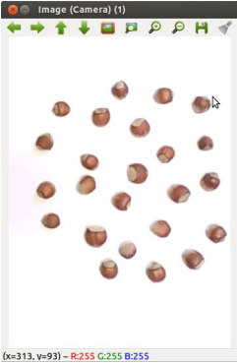
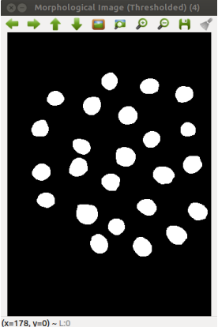


2.1. Görüntü ön işleme aşaması
Şekil 3’de kameradan alınan ham görüntü gösterilmektedir.
Şekil 4’te ise, filtreleme, grileştirme, eşikleme ve morfolojik işlemlerin kameradan alınan ham görüntüye uygulanması sonucunda oluşan görüntü sunulmaktadır. Elde edilen görüntü ile ortam da bulunan nesnelere ait kenarların belirlenmekte ve özellik çıkarımı için hazır duruma getirilmektedir.

Slide 12



2.2. Nesne Bulma Ve Özellik Çıkarımı İşlemi Aşaması
Nesne bulma ve özellik çıkarımı işlemi aşamasında, görüntü ön işleme aşamasından geçirilerek elde edilen ikili görüntü üzerinde nesnelerin bulunması ve her bir nesneye ait özelliklerin çıkarımı işlemleri gerçekleştirilmektedir.
Görüntü ön işleme sonunda elde edilen ikili resimde her bir nesneye ait dış hatlar, Suzuki ve Abe tarafından 1985 yılında geliştirilmiş olan algoritma kullanılarak bulunmuştur.
Her bir nesneye ait dış hatlar ve nesne numaraları belirlendikten sonra, nesnenin alanını hesaplamak için moment alma işlemi gerçekleştirilmektedir. Denklem 7’de moment alma işlemini gösteren genel formül sunulmaktadır.
İkili görüntü üzerinde yer alan herhangi bir nesneye ait alan değeri denklem 8 de gösterilmiştir.

Slide 13
2.3. Sınıflandırma İşlemi Aşamasına Ait Adımlar
Kümeleme, fiziksel veya soyut nesneleri benzer nesne sınıfları içerisinde gruplama sürecidir.
Önerilen çalışmada ortamda bulunan nesneler, alan, çap, yarıçap, genişlik, yükseklik vb. özellikleri kullanılarak sınıflandırılmaktadır. Yapılan çalışmada, görüntü işleme teknikleri kullanılarak bulunan nesnelerin sınıflandırma işleminde iki farklı kümeleme yöntemi önerilmektedir.

Slide 14


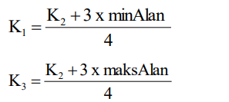


2.3.1. Ortalama Tabanlı Sınıflandırma
Önerilen ilk yöntemde ortamda bulunan nesneler kendi aralarında otomatik olarak 3 sınıfa ayrıştırılmaktadır. Sınıflandırma işleminde oluşturulan ilk küme merkezi hesaplanırken denklem 13’te sunulan formül kullanılmaktadır.
Diğer iki küme merkezi hesaplanırken ilk olarak en büyük (maksAlan) ve en küçük (minAlan) alan hesaplanmaktadır. K1 ve K3 küme merkezlerinin hesaplanmasını gösteren ifadeler, denklem 14 ve denklem 15’te sunulmaktadır.
Nesneleri sınıflandırma aşamasında, ilgili nesnenin alanı ile her bir küme merkezi arasındaki mesafe hesaplanmaktadır. Nesneler kendilerine en yakın noktada bulunan küme merkezlerine yerleştirilerek sınıflandırılmaktadır.

Slide 15
2.3.2. K-means Kümeleme Yöntemi
K-means algoritması, N adet veri nesnesinin K adet kümeye bölünmesidir.
K-means kümeleme, karesel hatayı en aza indirgemek için N tane veriyi K adet kümeye bölümlemeyi amaçlamaktadır.
K-means algoritmasının temel amacı bölümleme sonucunda elde edilen küme içindeki verilerin benzerliklerinin maksimum, kümeler arasındaki benzerliklerin ise minimum olmasıdır.
K-means algoritmasının çalışma sürecini maddeler halinde sunulan 4 aşamada ifade edilmektedir.

Slide 16
2.3.2. K-means Kümeleme Yöntemi(devamı)
İlk olarak, K adet küme için rastgele başlangıç küme merkezleri belirlenmektedir,
Her nesnenin seçilmiş olan küme merkez noktalarına olan uzaklığı hesaplanmaktadır. Küme merkez noktalarına olan uzaklıklarına göre tüm nesneler k adet kümeden en yakın olan kümeye yerleştirilmektedir,
Yeni oluşan kümelerin merkez noktaları, o kümedeki tüm nesnelerin ortalama değerlerinden elde edilmiş veriye göre değiştirilmektedir,
Küme merkez noktaları sabit olmadığı sürece 2. ve 3. adımlar tekrarlanmaktadır.
Makalede kullanılmakta olan K-means algoritmasının akış diyagramı Şekil 5’te gösterilmektedir.

Slide 17
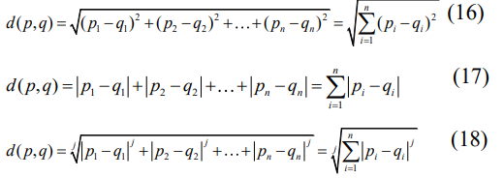
2.3.2. K-means Kümeleme Yöntemi(devamı)
Kümeleme işlemi nesnelerin birbirleri ile olan benzerlik veya benzemezliklerine göre gerçekleştirilmektedir. Benzerlik ve benzemezlik ölçümlerinde en yaygın olarak kullanılan mesafe ölçüm yöntemleri Euclidean, Manhattan ve Minkowski yöntemleridir. Euclidean, Manhattan ve Minkowski mesafelerinin hesaplanması Denklem 16, 17 ve 18’de sırası ile gösterilmektedir.
Bu çalışmada nesneleri kümeleme işlemi aşamasında benzerliklerinden yararlanılmıştır. Nesnelerin küme merkezlerine uzaklıklarının hesaplanmasında ve kümeleme işleminin gerçekleştirilmesinde Denklem 16'da gösterilmekte olan Euclidean mesafe ölçümü kullanılmaktadır.

Slide 18
2.3.2. K-means Kümeleme Yöntemi(devamı)
Görüntü ön işleme, nesne bulma ve özellik çıkartımı ile elde edilmiş olan nesnelerin, piksel olarak hesaplanmış olan alan verileri kullanılarak bilgi veritabanı oluşturulmaktadır.
Bilgi veritabanında toplanmış olan veriler K-means kümeleme yöntemi kullanılarak 3 kümeye ayrılmakta ve bu kümelerin merkez noktaları belirlenmektedir.
Çalışmaya yeni bir veri seti eklendiğinde gerçek zamanlı olarak, eklenen veri setindeki nesnelerin alanları piksel cinsinden hesaplanmaktadır. Hesaplanan nesne alanlarının, küme merkezlerine uzaklığı Euclidean yöntemi kullanılarak bulunmaktadır.
Hesaplanan Euclidean uzaklıkları arasında en düşük olan değer hangi kümeye aitse, nesne o kümeye yerleştirilmektedir.

Slide 19
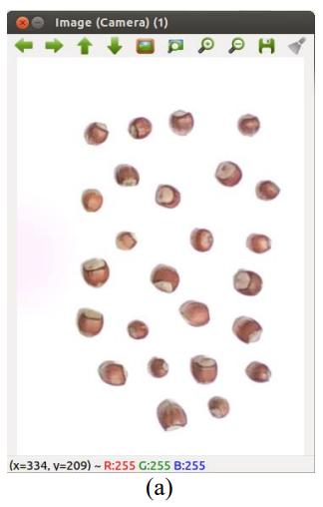
3. DENEYSEL ÇALIŞMA
Önerilen yöntem ile ortamda bulunan fındıkların tespit edilerek kümelenmesine yönelik deneysel çalışma yapılmaktadır. Görüntülerin işlenmesi ve sınıflandırılması aşamalarında OpenCV Kütüphanesi ve Weka yazılımları kullanılmaktadır. Şekil 6’da deneysel çalışmadan alınan örnek bir görüntü sunulmaktadır. Şekil 6 (a)’da kameradan alınan görüntüye ait ilgilenilen kısım sunulmaktadır. Kameradan alınan ham görüntüde, çalışma alanı dışında kalan dörtgenin bulunduğu alan kesilmiştir.

Slide 20
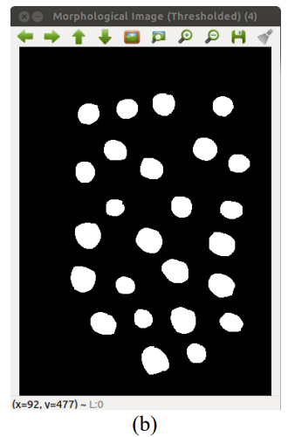
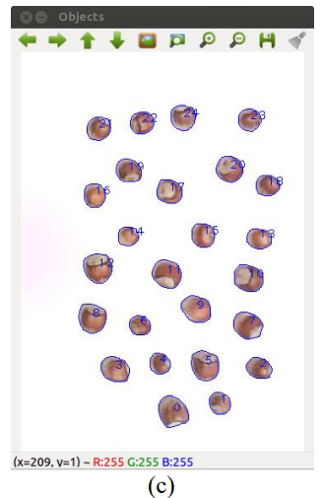
3. DENEYSEL ÇALIŞMA(devamı)
Görüntü ön işleme aşamasında, resim üzerinde filtreleme, grileştirme, eşikleme ve morfolojik işlem uygulanmaktadır. Bu işlem basamakları sonucunda elde edilen görüntü Şekil 6 (b)’de sunulmaktadır. Bu görüntü nesne bulma ve özellik belirleme aşamasına girdi olarak verilmektedir. Ortamda bulunan ve ilgilenilen nesnelerin dış hatları belirlenmektedir. Çalışmada kullanılacak alan, çap, yarıçap ve merkez noktasına ait koordinatlar elde edilmektedir. Şekil 6 (c)’de ortamda bulunan nesnelerin dış hatları ve indis numaraları sunulmaktadır.

Slide 21
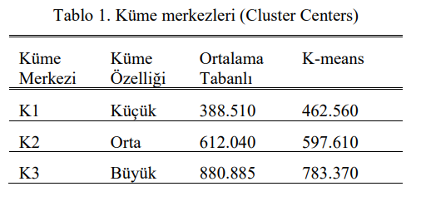
3. DENEYSEL ÇALIŞMA(devamı)
Ortalama tabanlı ve K-means algoritmasına göre kümeleme işleminde, piksel cinsinden bulunan alan değerleri kullanılarak küme merkezleri elde edilmektedir. Küme merkezleri elde edilirken çalışma ortamına 150 adet fındık yerleştirilerek bilgi veritabanı oluşturulmaktadır. Ortalama tabanlı ve K-means algoritmaları kullanılarak elde edilen küme merkezleri tablo 1’de sunulmaktadır.

Slide 22
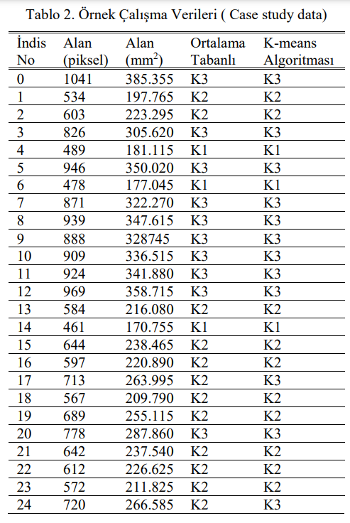
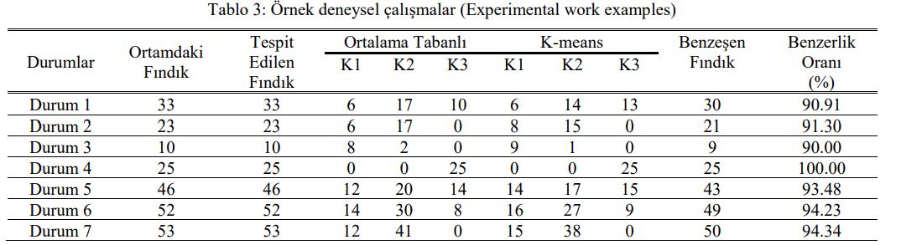
3. DENEYSEL ÇALIŞMA(devamı)
Örnek çalışmada ortamda bulunan 25 adet fındık önerilen yöntem kullanılarak %100 başarım oranı ile tespit edilmektedir. Ayrıca, çalışmanın yöntem kısmında sunulan kümeleme metotlarına göre fındıklar ayrıştırılmaktadır.

Slide 23
4. SONUÇLAR
Makalede, görüntü işleme teknikleri kullanılarak ortamda bulunan nesnelerin tespit ve sınıflandırılmasına yönelik çalışma sunulmaktadır.
Çalışma ortamında bulunan nesnelerin tespit ve sınıflandırılması amacıyla üç aşamalı bir yöntem önerilmektedir.
İlk aşaması olan görüntü ön işleme bölümünde kameradan alınan görüntü üzerinde filtreleme, grileştirme, ikili resme çevirme ve morfolojik işlemler uygulanmaktadır.
Nesne tespiti ve özellik çıkarımı aşamasında ise, ortamda yer alan nesnelerin bulunması ve alan, boyut ve konum gibi özellik bilgileri elde edilmektedir.
Sınıflandırma aşamasında, bilgi veri tabanında bulunan veriler, ortalama tabanlı ve K-means algoritmaları kullanılarak sınıflandırılmaktadır.

Slide 24
4. SONUÇLAR(devamı)
Makalenin, deneysel çalışma bölümünde örnekleme işlemi için fındık meyvesi kullanılmaktadır. Çalışma ortamında bulunan fındık meyveleri gerçek zamanlı olarak %100 başarımla tespit edilmektedir.
Ortalama tabanlı ve K-means kümeleme yöntemleri kullanılarak fındık meyvelerinin küçük, orta ve büyük olarak sınıflandırılması gerçekleştirilmektedir.
Yapılan deneysel çalışmalarda, gerçeklenen iki algoritma ile sınıflandırmanın %90 ile %100 oranlarında benzerlik gösterdiği tespit edilmektedir.

